Slide 1

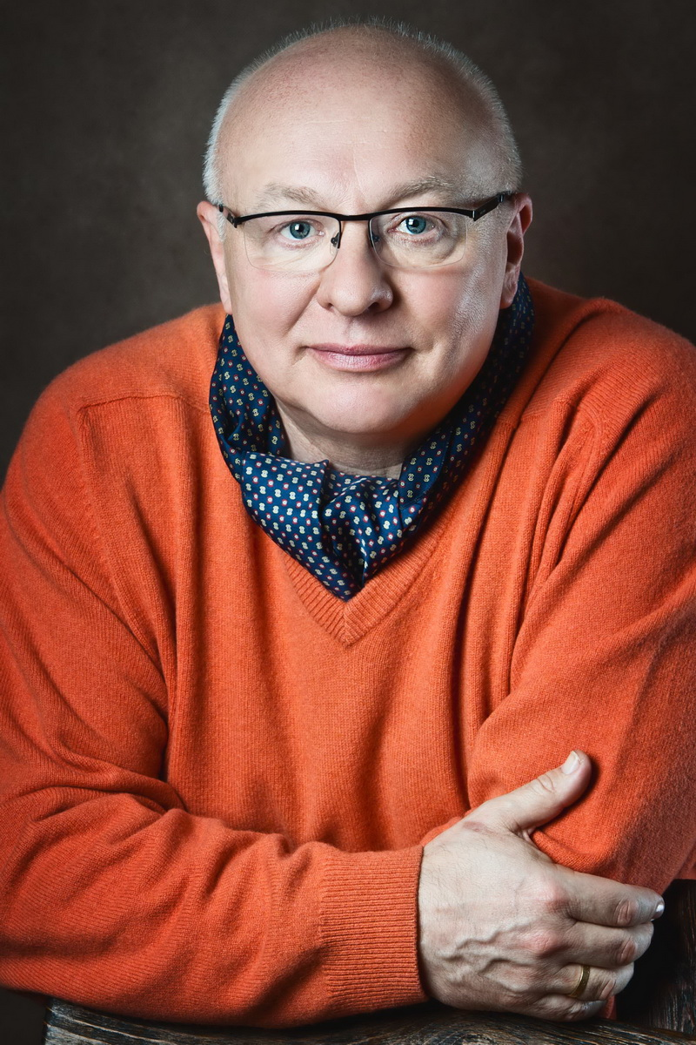
Стратегия деинституализации системы комплексной реабилитации детей-инвалидов
ЛЫСЕНКО Александр Евгеньевич,
кандидат медицинских наук,
Генеральный директор
АНО «Национальный центр проблем инвалидности»,
г. Москва

Slide 2
Конвенция ООН о правах инвалидов
Статья 7. Дети-инвалиды.
Во всех действиях в отношении детей-инвалидов первоочередное внимание должно уделяться высшим интересам ребенка (прим. – к которым относится семейное окружение).
Статья 19. Самостоятельный образ жизни и вовлеченность в местное сообщество
Инвалиды должны иметь доступ к услугам, оказываемым на дому по месту жительства и иным вспомогательным услугам на базе местного сообщества, включая персональную помощь.
Статья 23. Уважение дома и семьи.
Государства-участники должны прилагать усилия для создания семейных условий для проживания ребёнка-инвалида в местном сообществе.

Slide 3
Концепция развития в Российской Федерации системы комплексной реабилитации и абилитации лиц с инвалидностью, в том числе детей с инвалидностью, на период до 2025 года
Приоритетным направлением в решении проблем детской инвалидности считать активное включение семей, воспитывающих детей с инвалидностью, в реабилитационный и/или абилитационный процесс.

Slide 4
Что такое деинституализация
и зачем она нужна?
ДЕИНСТИТУАЛИЗАЦИЯ – инструмент развития системы комплексной реабилитации и абилитации детей-инвалидов, предусматривающий создание реабилитационной среды и оказание реабилитационных и абилитационных услуг на дому по месту проживания ребёнка.
Деинституализация не означает замену институциональных форм предоставления реабилитационных услуг детям-инвалидам в учреждениях всех форм собственности.

Slide 5
Основные плюсы деинституализации в системе комплексной реабилитации детей-инвалидов
Повышение эффективности реабилитационных мероприятий и улучшение качества жизни ребёнка-инвалида;
Создание дополнительного реабилитационного ресурса в лице семьи и местного сообщества;
Компенсация ограниченных возможностей институционального роста в системе комплексной реабилитации детей-инвалидов;
Развитие специальных социальных служб, осуществляющих поддержку реабилитации детей-инвалидов в семейных условиях на дому (службы сопровождения, выездные бригады, семейные диспетчерские, дистанционные услуги и т.п.);

Slide 6
Эффективность существующей системы по обеспечению непрерывности реабилитационного процесса
Рес
урсы
сис
Т
емы
К
О
Л
И
С
Е
С
Т
В
О
Д
Е
Т
Е
й
Нуждаемость в непрерывном предоставлении реабилитационных услуг
Возможность непрерывного предоставления реабилитационных услг

Slide 7
Ограниченные возможности институционального роста системы
И
Н
С
Т
И
Т
У
Т
ы
1 уровень
Реабилитационные центры
Реабилитационные отделения, кабинеты
2 уровень
3 уровень
Филиалы, в том числе МиниРЦ
4 уровень
ДМРЦ

Slide 8
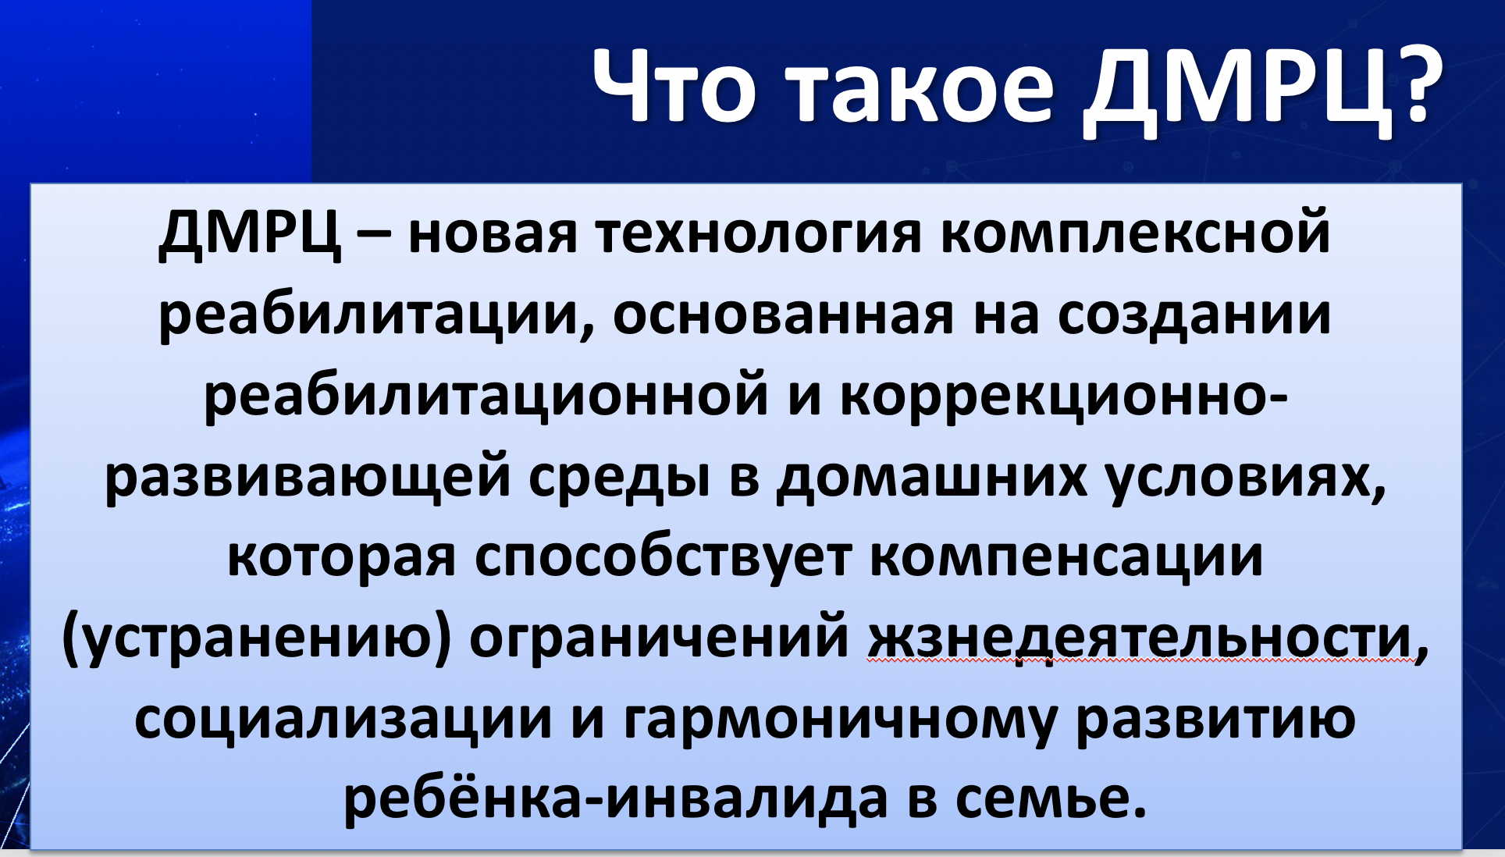

Slide 9
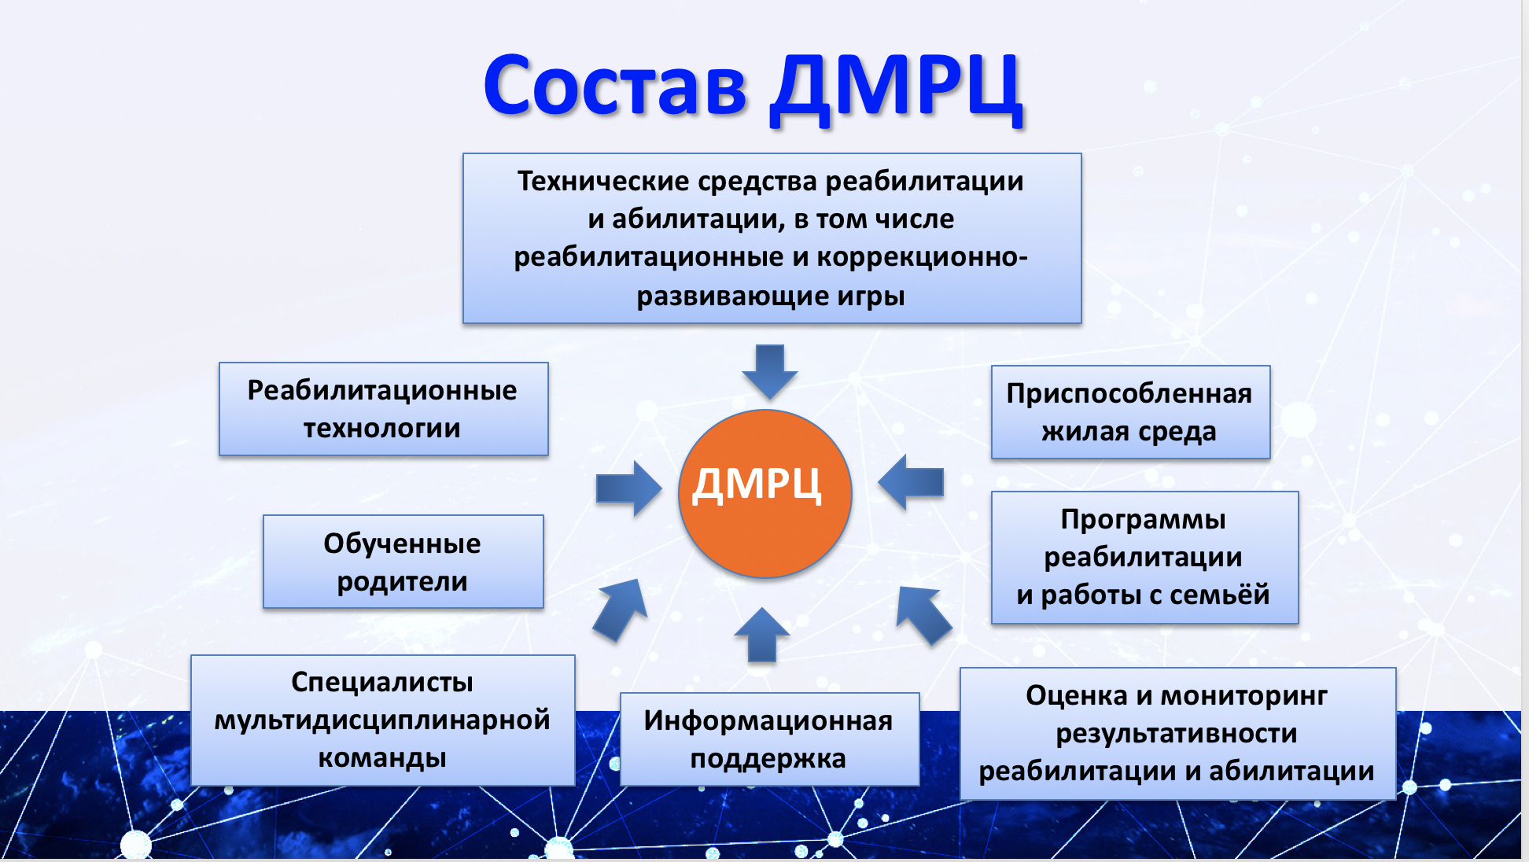

Slide 10
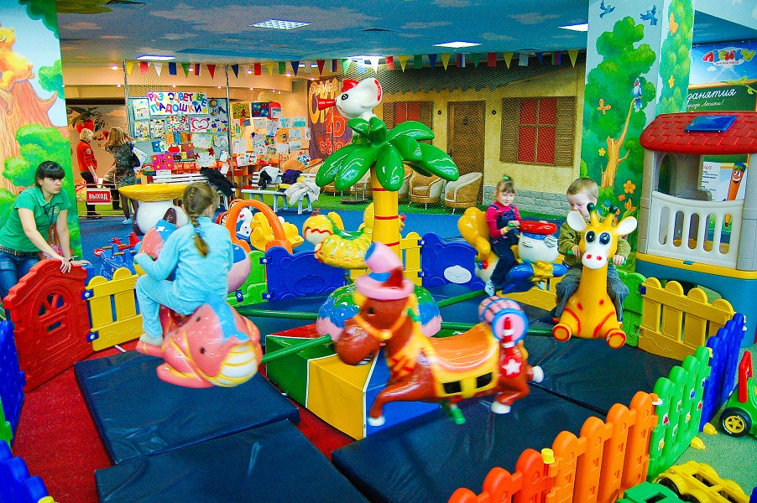
Главные отличия технологии ДМРЦ
1
Технология ДМРЦ предусматривает перенос центра тяжести реабилитационной работы в семью
2
Технология ДМРЦ носит системный, межведомственный и междисциплинарный характер
3
Технология ДМРЦ – сопровождение семьи на основе партнёрства: «Мы преодолеваем инвалидность ребёнка и трудности семьи вместе»

Slide 11
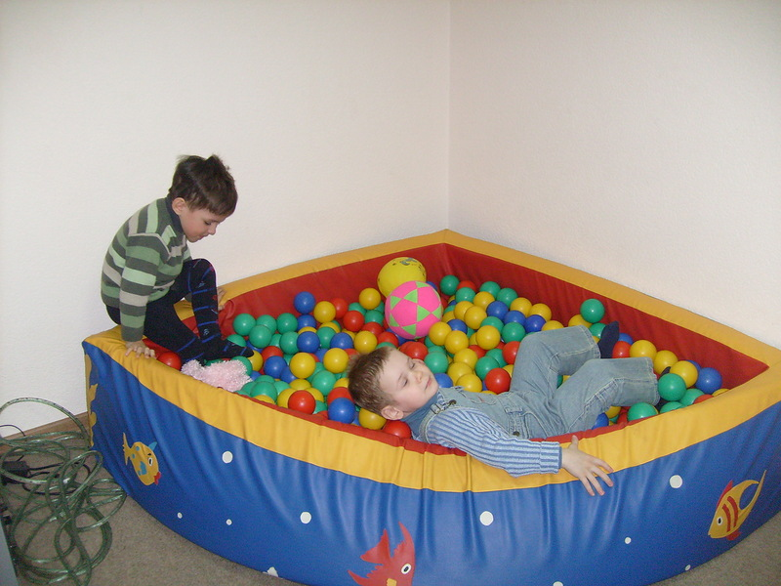
Преимущества технологии ДМРЦ
Наивысшая степень индивидуальности и персонализации услуг («работа с конкретной ситуацией)
Умная технология, основанная на современных знаниях и практиках
Обеспечивает непрерывность, последовательность и преемственность реабилитации ребёнка
Экономически целесообразна
Органично дополняет систему комплексной реабилитации (институты реабилитации)

Slide 12
ПОЗДРАВЛЯЮ! 33 учреждения из 28 регионов РФ получили финансовую поддержку Фонда поддержки детей (М.В.Гордеева) для внедрения технологии ДМРЦ
Республика Марий Эл, Камчатский край, Ставропольский край, Костромская область, Курская область, Удмуртская Республика, Новгородская область, Кировская область, Карачаево-Черкесская Республика, Омская область, Ямало-Ненецкий автономный округ, Республика Северная Осетия – Алания, Смоленская область. Алтайский край, Московская область, Забайкальский край, Чувашская Республика, Чеченская Республика, Тамбовская область, Новосибирская область, Тюменская область, Иркутская область, Вологодская область, Амурская область, Брянская область, Республика Коми, Челябинская область, Воронежская область.

Slide 13


Стратегия деинституализации системы комплексной реабилитации детей-инвалидов
ЛЫСЕНКО Александр Евгеньевич
кандидат медицинских наук,
Генеральный директор АНО
«Национальный центр проблем инвалидности» Москва
+7-903-722-40-01
aleksandr-lysenko@yandex.ru

